Slide 1

Ateliê jolaine freitas
Plano de negócio

Slide 2
IDENTIFICAÇÃO DAS PRINCIPAIS OPORTUNIDADES DE MELHORIA
ÁREA OPERACIONAL
- Controle de estoque
- Tempo de operação dedicado ao negócio
ÁREA FINANCEIRA
- Controle de fluxo de caixa
- Não possui sistema de gerenciamento financeiro
- Capital de giro
- Valor do Produto
ÁREA COMERCIAL
- Canais de divulgação e exibição do material/marca
- Fidelização do cliente
- Canais de venda

Slide 3
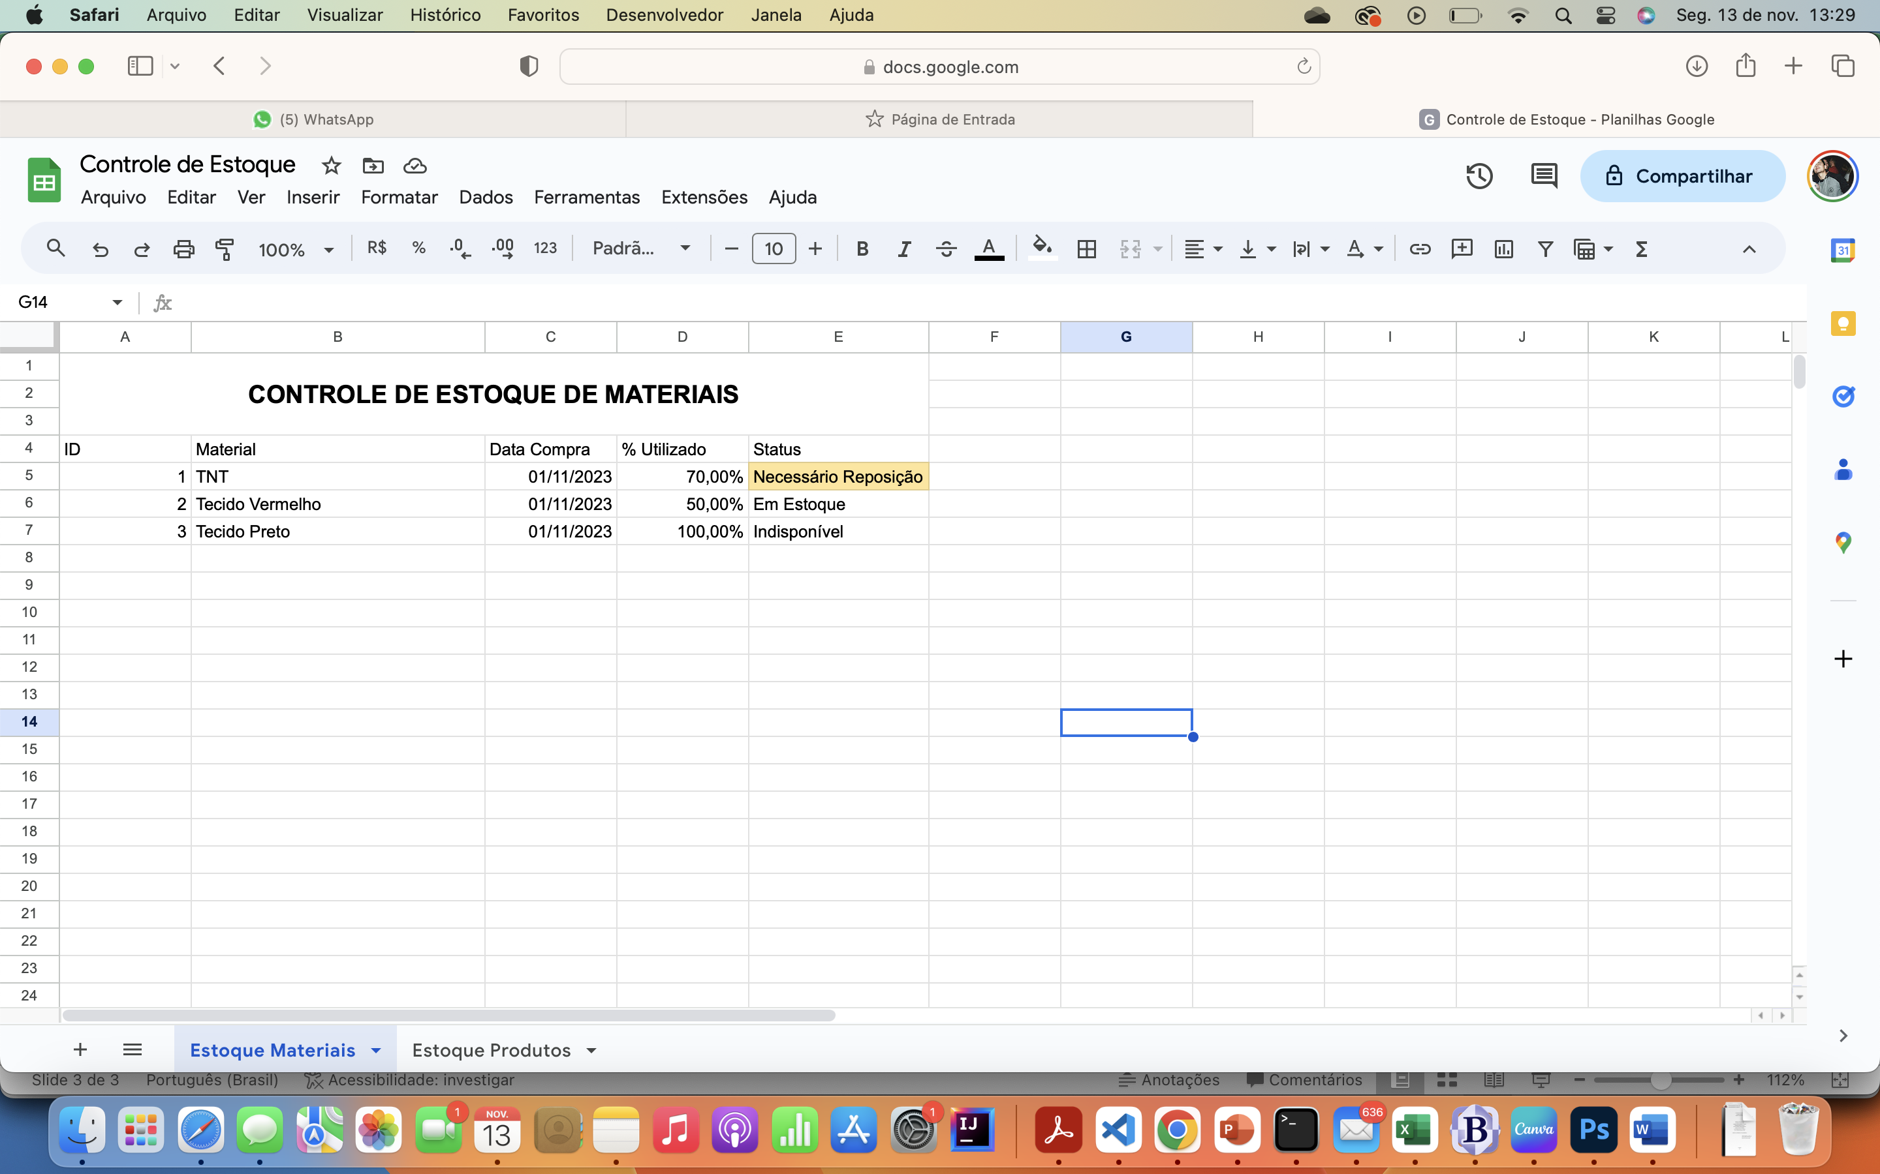
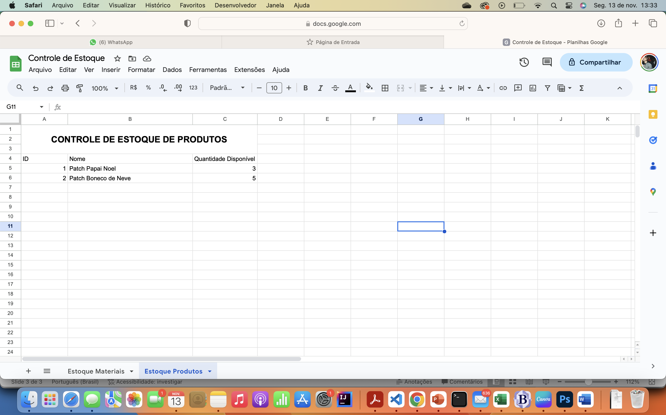
PROPOSIÇÕES
ÁREA OPERACIONAL
- Controle de estoque
PROPOSIÇÃO: Planilha de Controle de Estoque
Link da Planilha

Slide 4
PROPOSIÇÕES
ÁREA OPERACIONAL
- Tempo de dedicação voltado ao negócio
PROPOSIÇÃO: Calendário de afazeres diários dedicados ao negócio
SEGUNDA
TERÇA
QUARTA
QUINTA
SEXTA
SÁBADO
Atualização das redes sociais
9h-10h
9h-10h
Dedicar 1 hora todos os dias
Prospecção de clientes
Atualização planilha financeira
X
X
Controle de estoque
X
Reposição de estoque
X
Estratégias promocionais semanais
X
Estratégias promocionais mensais
X *
Divulgação produtos/promoções
X
Checagem de editais
X
* Última segunda-feira do mês anterior ao alvo planejado

Slide 5
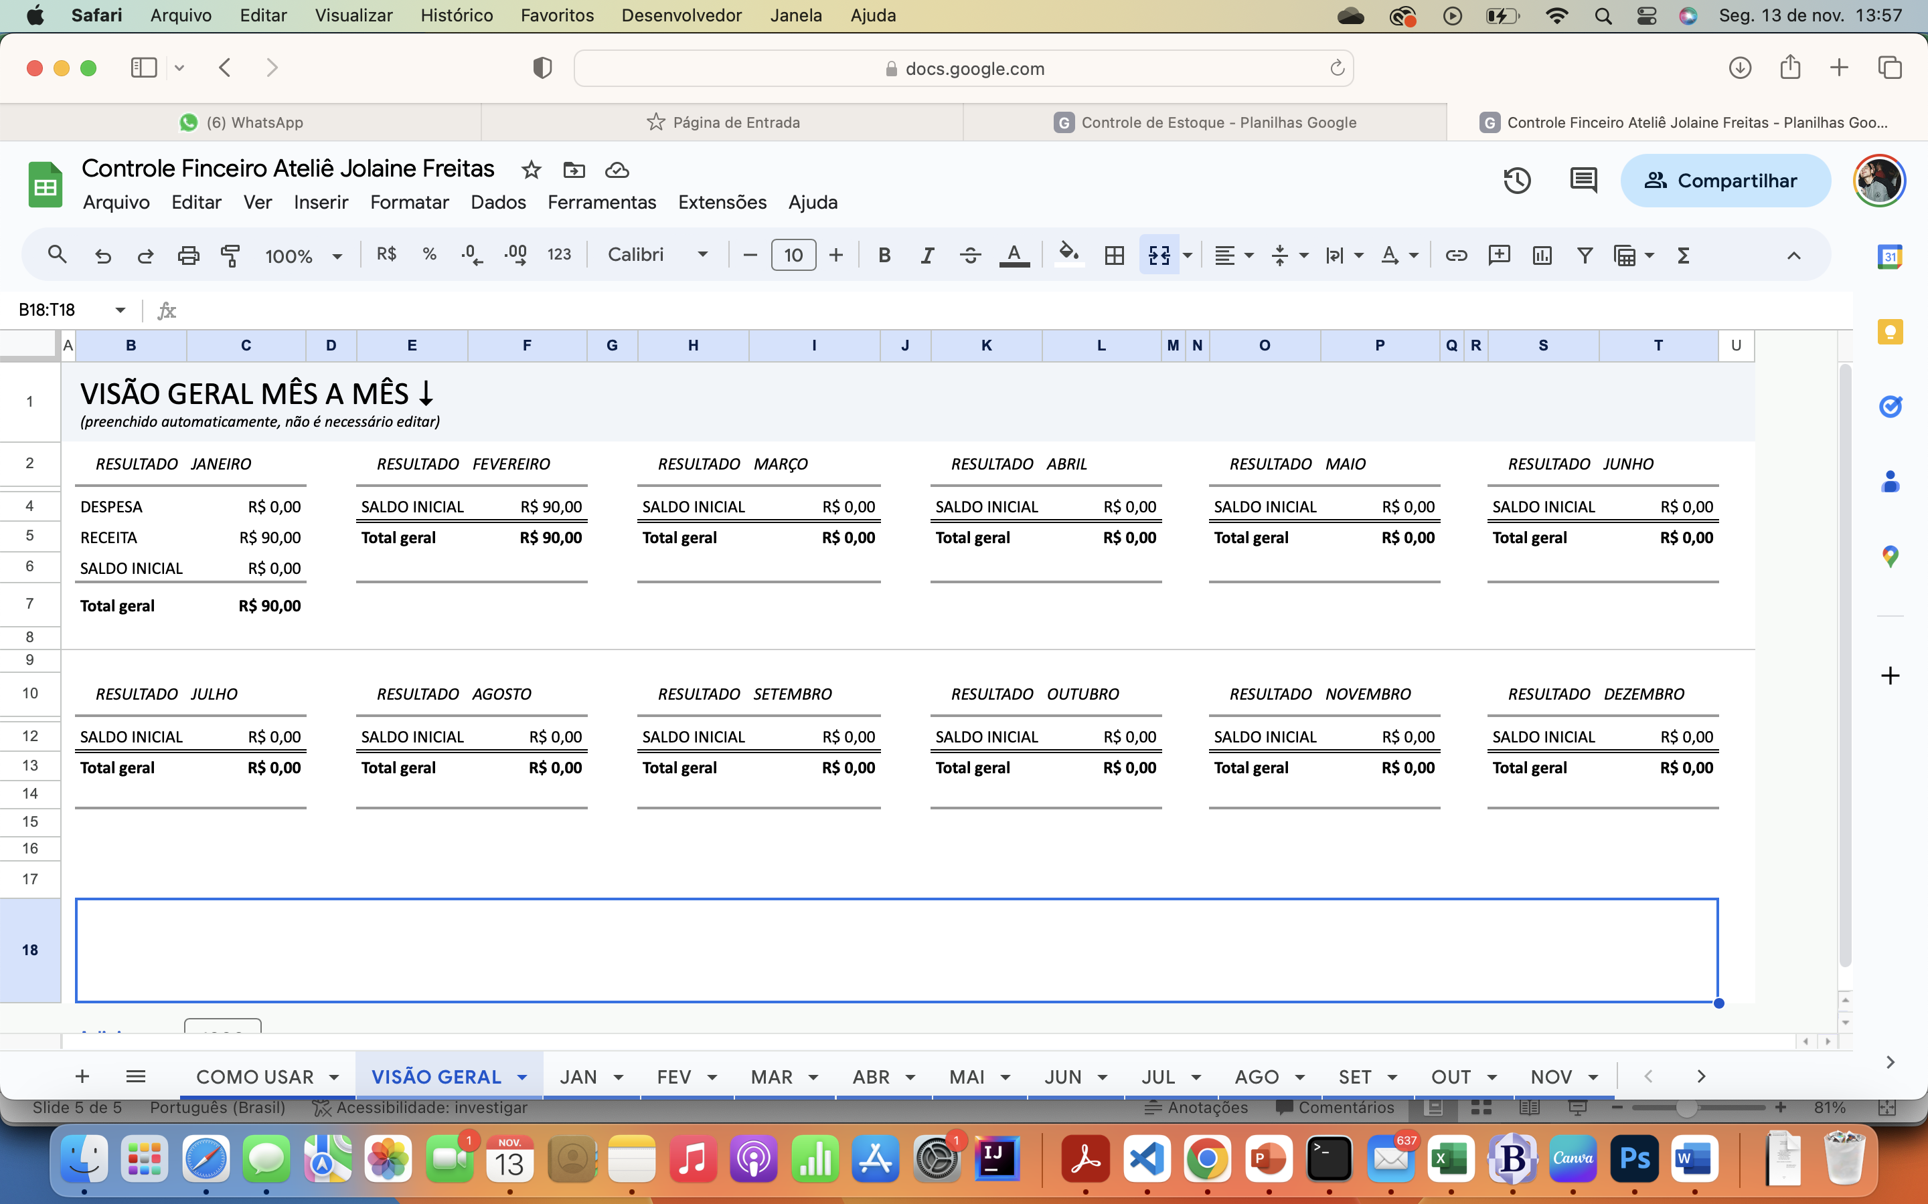
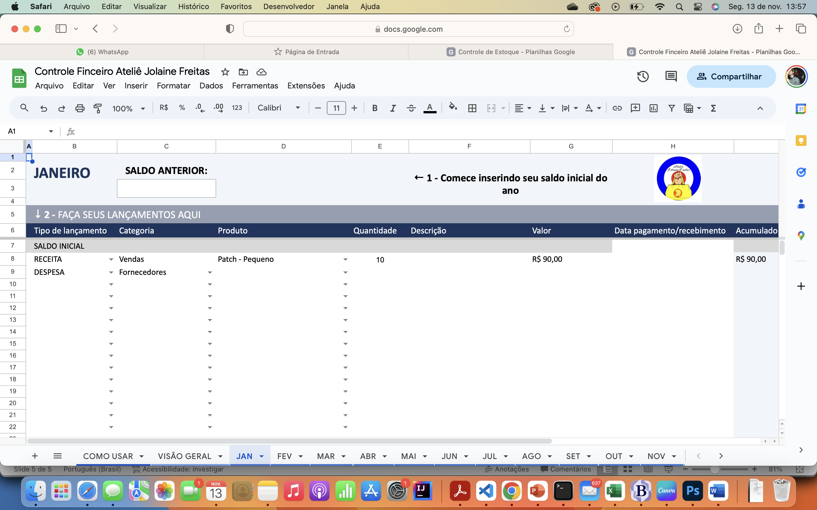
PROPOSIÇÕES
ÁREA FINANCEIRA
- Controle de fluxo de caixa
- Não possui sistema de gerenciamento financeiro
PROPOSIÇÃO: Planilha de Gerenciamento Financeiro
Link da Planilha

Slide 6
PROPOSIÇÕES
ÁREA FINANCEIRA
- Capital de Giro
- Valor do Produto
PROPOSIÇÃO: Reformulação do plano financeiro da marca
1
ADEQUAÇÃO DO VALOR DOS PRODUTOS COM O MERCADO (ACRÉSCIMO DE 40% NO VALOR ATUAL DOS PRODUTOS NO VAREJO)
ECOBAGS
NECESSAIRES
PATCHES
R$25,00
R$18,00
R$21,75
R$35,00
R$25,20
R$30,45

Slide 7
PROPOSIÇÕES
ÁREA FINANCEIRA
- Capital de Giro
- Valor do Produto
PROPOSIÇÃO: Reformulação do plano financeiro da marca
2
AUMENTO DA CAPACIDADE PRODUTIVA EM 50%
CAPACIDADE PRODUTIVA
ATUAL
40 PEÇAS TOTAL
DESEJADA
20 PEÇAS DE CADA ITEM

Slide 8
PROPOSIÇÕES
ÁREA FINANCEIRA
- Capital de Giro
- Valor do Produto
PROPOSIÇÃO: Reformulação do plano financeiro da marca
ECOBAGS
NECESSAIRES
PATCHES
VALOR DE VENDA
R$35,00
R$25,20
R$30,45
CUSTO UNITÁRIO
R$5,55
R$5,55
R$5,00
LUCRO UNITÁRIO
R$29,45
R$19,65
R$25,45
LUCRO BRUTO PROJETADO
R$700,00
R$504,00
R$609,00
LUCRO BRUTO TOTAL
R$1.813,00
LUCRO LÍQUIDO TOTAL
R$1.104,74
MARGEM DE LUCRO: 61%

Slide 9
PROPOSIÇÕES
ÁREA FINANCEIRA
- Capital de Giro
- Valor do Produto
PROPOSIÇÃO: Reformulação do plano financeiro da marca
R$1.813,00
+ 108%
R$870,00
LUCRO BRUTO ATUAL
LUCRO BRUTO PROJETADO

Slide 10
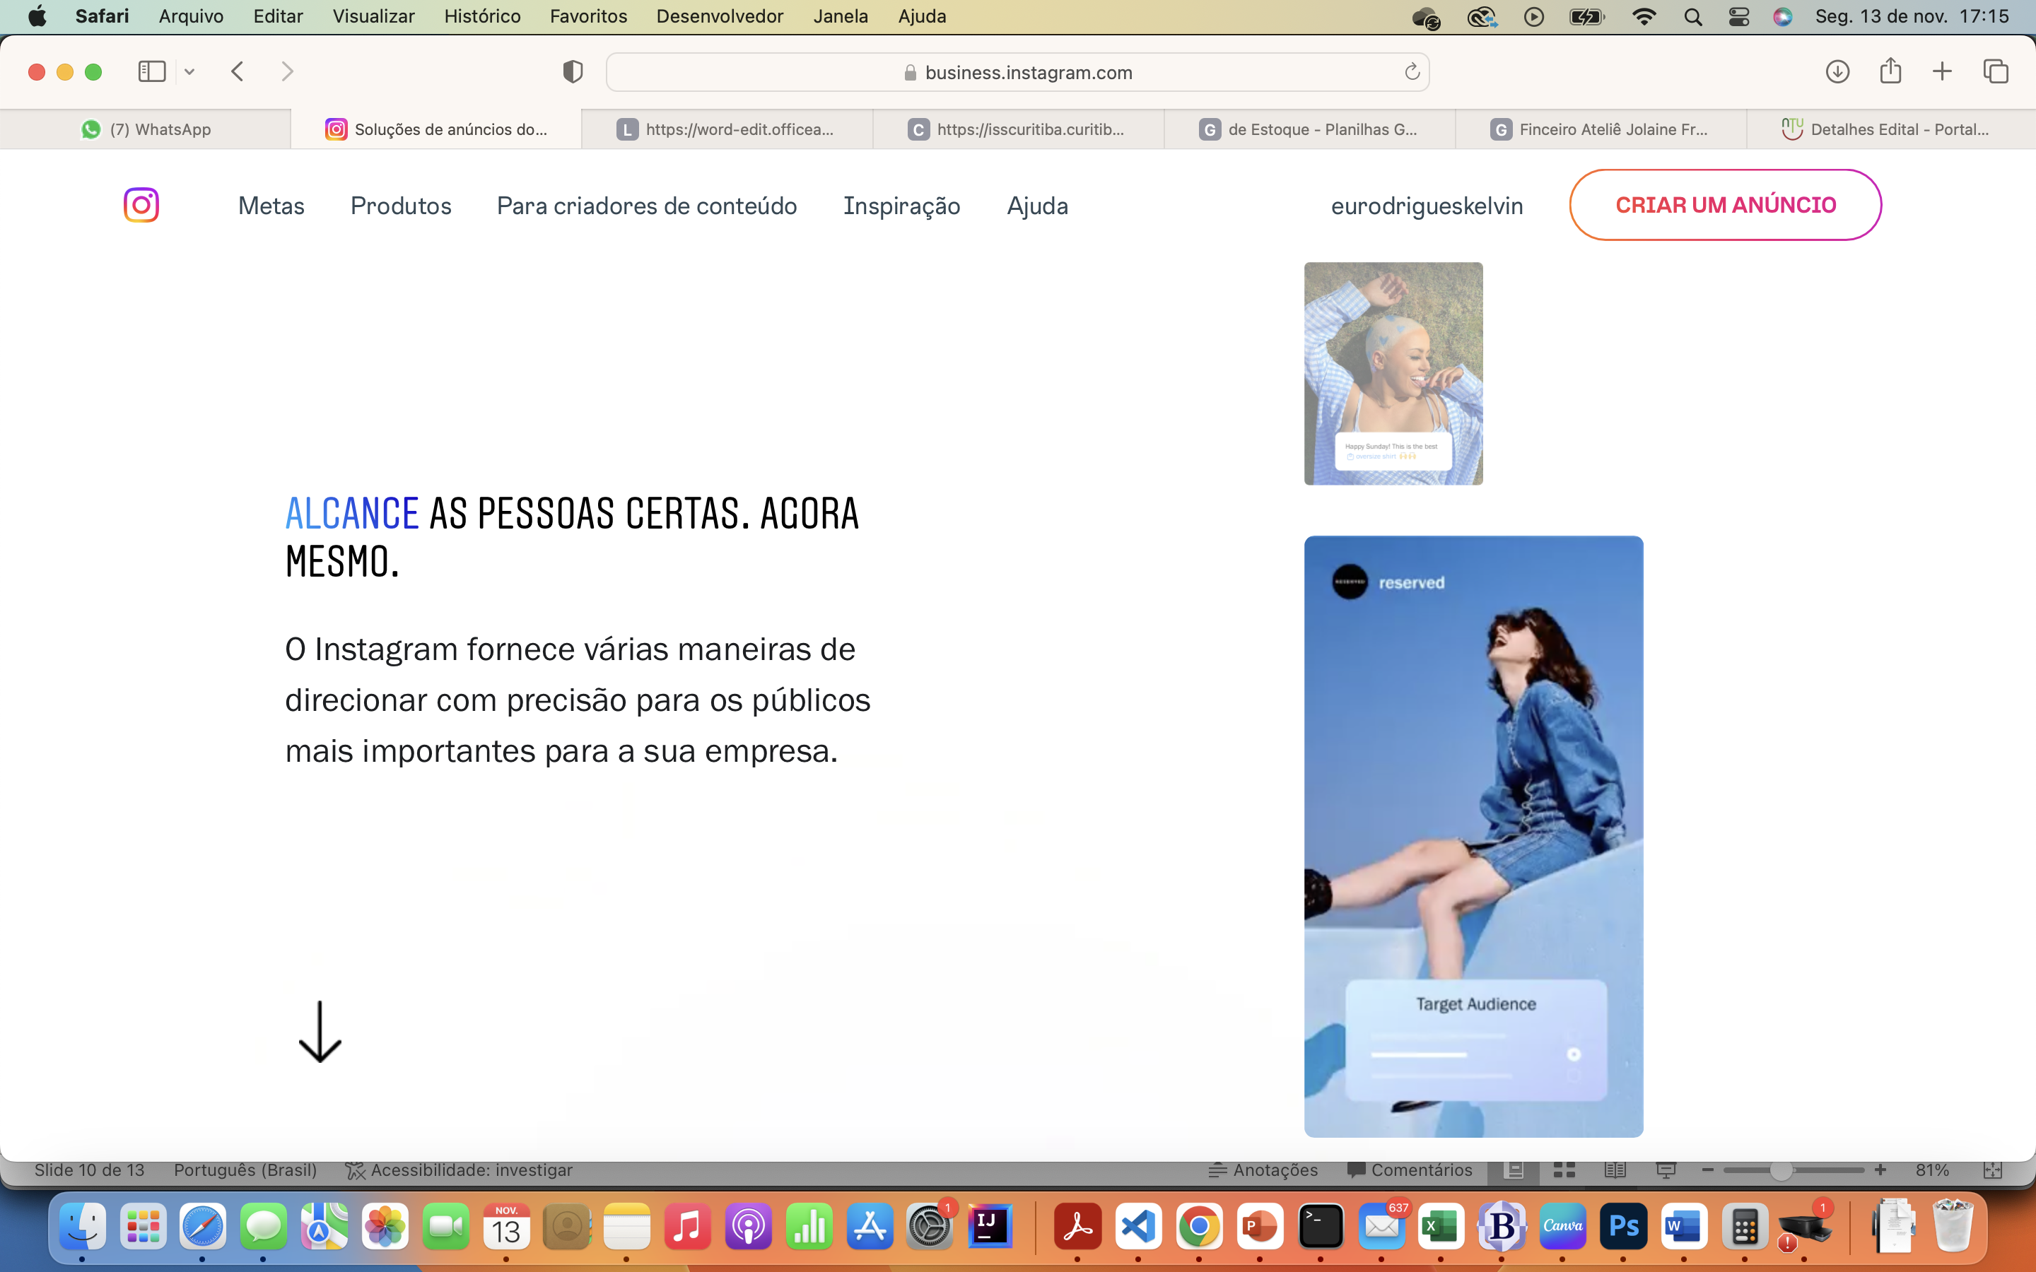
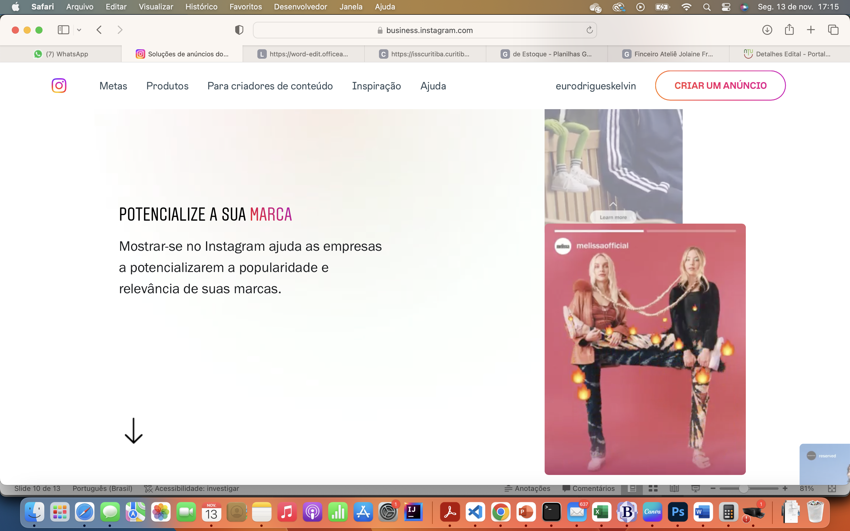
PROPOSIÇÕES
ÁREA COMERCIAL
- Canais de divulgação e exibição do material/marca
PROPOSIÇÃO: Ampliar presença no Instagram (Tráfego Pago)

Slide 11


PROPOSIÇÕES
ÁREA COMERCIAL
- Fidelização do cliente
PROPOSIÇÃO: Criar mailing/canais de transmissão para disparo de campanhas de aniversário e/ou
novo modelo de produto

Slide 12


PROPOSIÇÕES
ÁREA COMERCIAL
- Canais de venda
PROPOSIÇÃO: Ampliar vendas online (Elo7) / Editais de feiras de artesanato da Prefeitura de Curitiba
SEM COBRANÇAS DE MENSALIDADE/ANUIDADE
NENHUMA TAXA DE VALOR FIXO POR VENDA
12% DE TAXA PARA ANÚNCIOS CLÁSSICOS
18% DE TAXA PARA ANÚNCIOS PLUS
Quanto custa ter uma loja na Elo7?
EDITAL FEIRA DE ARTESANATO DA PREFEITURA DE CURITIBA
Editais de Feiras de Artesanato

Slide 13
OBRIGADO!

